Slide 1

Laporan Final Project
Stage 0
Kelompok 5 - D Avengers
Dinda Galuh Guminta
Khaerun Nisa
Teguh Ismareza
Iqbal Fauzan Saputra
Faldi Ramadhan
Kadek Haris Dana Swara
Ahya Ramdhanitasari
Julius Pardamean
(dipresentasikan setiap sesi mentoring)

Slide 2
STAGE 0 Preparation
Problem Statement
Role
Goal
Objective
Business Metrics

Slide 3
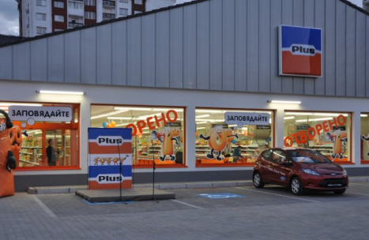

Latar Belakang Masalah
Problem statement:
Seiring meningkatnya minat masyarakat di negara A untuk melakukan bisnis, membuat persaingan pasar menjadi ketat pula. Perubahan pola customer yang tidak menentu menyebabkan banyak pelaku bisnis aktif terlibat dalam upaya pemasaran mereka untuk mempertahankan pelanggan atau mendapatkan pelanggan baru. Oleh karena itu diperlukan cara untuk membantu team marketing dalam meningkatkan efisiensi marketing campaign melalui peningkatan response atau pengurangan biaya campaign.
Costs
$ 6720
Meskipun terjadi peningkatan response rate tetapi diperlukan response rate min 25% yaitu minimal 1 dari 4 orang (berdasarkan cost $3 dan revenue $11 untuk campaign pada 1 orang)
Revenue
$ 3674
↑ 51,2 %
Notes:
Marketing campaign yang kurang sesuai dengan target kebutuhan customer akan membuat perusahaan susah bersaing. Hal tersebut menjadi problem dimana para pemimpin industri aktif mencari pemahaman yang lebih tinggi tentang pola pembeli

Slide 4
Latar Belakang Masalah
Role:
Sebagai tim business analyst yang diberi tahu oleh Marketing Manager bahwa marketing campaign yang diterapkan tidak seefektif yang diharapkan. Kami bertanggung jawab untuk membantu team marketing untuk menganalisis data, memahami masalah dan memberikan solusi yang berbasis data.
Goal:
Efisiensi biaya campaign dengan menargetkan customer yang sesuai agar response dan keuntungan yang meningkat
Objective:
Prediksi kemungkinan customer memberikan respons positif
Membagi klaster customer (segmentation)
Mendapatkan faktor-faktor yang berkontribusi terhadap respon
Memanfaatkan insight yang didapat untuk meningkatkan conversion rate pada campaign selanjutnya dengan biaya yang rendah
Business Metrics:
Response rate (persentase customer yang memberikan respon positif)
RFM metrics

Slide 5
Laporan Final Project
Stage 1
Kelompok 5 - D Avengers
Dinda Galuh Guminta
Khaerun Nisa
Teguh Ismareza
Iqbal Fauzan Saputra
Faldi Ramadhan
Kadek Haris Dana Swara
Ahya Ramdhanitasari
Julius Pardamean
(dipresentasikan setiap sesi mentoring)

Slide 6
STAGE 1 EDA, Insight, & Visualization
Descriptive Statistics
Univariate Analysis
Multivariate Analysis
Business Insight

Slide 7
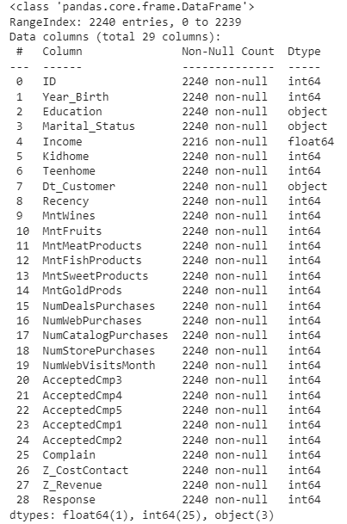
Dataset
Marketing Campaign
Variable | Description | Type
ID | customer's ID | Numerical
Year_Birth | Customer's year of birth | Numerical
DtCustomer | date of customer’s enrolment with the company
Education | customer’s level of education | Categorical
Marital | customer’s marital status | Categorical
Kidhome | number of small children in customer’s household | Numerical
Teenhome | number of teenagers in customer’s household | Numerical
Income | customer’s yearly household income | Numerical
MntFishProducts | amount spent on fish products in the last 2 years | Numerical
MntMeatProducts | amount spent on meat products in the last 2 years | Numerical
MntFruits | amount spent on fruits products in the last 2 years | Numerical
MntSweetProducts | amount spent on sweet products in the last 2 years | Numerical
MntWines | amount spent on wine products in the last 2 years | Numerical
MntGoldProds | amount spent on gold products in the last 2 years | Numerical
NumDealsPurchases | number of purchases made with discount | Numerical
NumCatalogPurchases | number of purchases made using catalogue | Numerical
NumStorePurchases | number of purchases made directly in stores | Numerical
NumWebPurchases | number of purchases made through company’s web site | Numerical
NumWebVisitsMonth | number of visits to company’s web site in the last month | Numerical
Recency | number of days since the last purchase | Numerical
Z_CostContact | cost to contact the costumer | Numerical
Z_Revenue | revenue generated by the costumer | Numerical
AcceptedCmp1 | 1 if customer accepted the offer in the 1st campaign, 0 otherwise | Categorical
AcceptedCmp2 | 1 if customer accepted the offer in the 2nd campaign, 0 otherwise | Categorical
AcceptedCmp3 | 1 if customer accepted the offer in the 3rd campaign, 0 otherwise | Categorical
AcceptedCmp4 | 1 if customer accepted the offer in the 4th campaign, 0 otherwise | Categorical
AcceptedCmp5 | 1 if customer accepted the offer in the 5th campaign, 0 otherwise | Categorical
Complain | 1 if customer complained in the last 2 years | Categorical
Response (target) | 1 if customer accepted the offer in the last campaign, 0 otherwise | Categorical

Slide 8
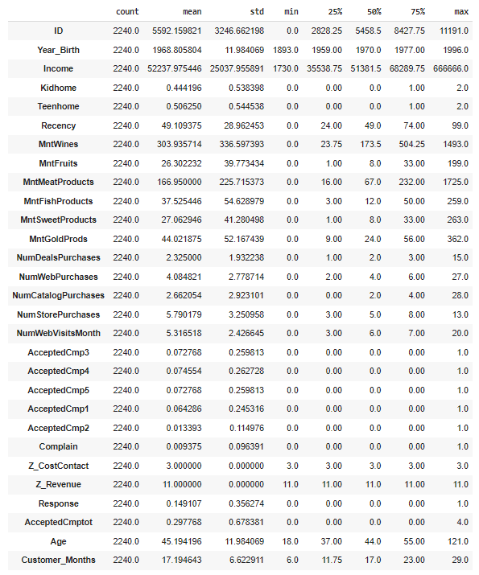
Descriptive Statistics
Terdapat missing value pada variabel income
Semua tipe data sudah sesuai kecuali pada variabel Dt_Customer sehingga diconvert menjadi date type kemudian dibuat variabel baru untuk mendapatkan lama customer join ke company
Variabel income memiliki mean dan median yang hampir sama, namun nilai max yang sangat tinggi menunjukkan adanya indikasi outlier
Tidak ada nilai statistika yang aneh pada variabel kidhome, teenhome, dan recency
Pada variabel amount spent on products terlihat bahwa SEMUA PRODUK memiliki mean yang lebih besar dari median yang menandakan pola distribusi positively skewed
Sementara itu, tidak terjadi keanehan nilai statistik pada number of purchase
Meskipun variabel age tidak menunjukkan statistik yang aneh, namun terlihat bahwa usia customer tertua yaitu 121 tahun dimana nilai ini sangat jauh dari rata-rata
Variabel customer_months memiliki pola distribusi yang simetris, dapat dilihat dari nilai mean median yang hampir sama
Kolom Z_CostContact dan Z_Revenue tidak dimasukkan dalam pemodelan karena mengandung nilai yang sama
Terdapat missing value pada variabel income sebanyak 1.07 %, dilakukan imputasi menggunakan median

Slide 9
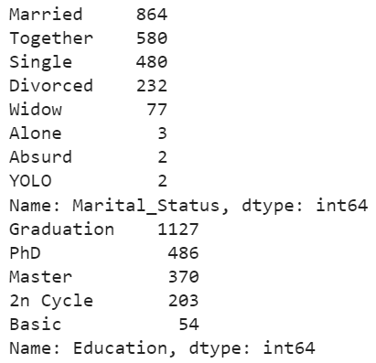
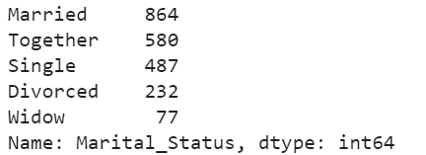
Descriptive Statistics
Berikut merupakan kategori pada variabel Marital_Status dan Education
diubah menjadi single

Slide 10
Descriptive Statistics
Apakah ada kolom dengan tipe data kurang sesuai, atau nama kolom dan isinya kurang sesuai?
Semua tipe data pada tiap kolom sudah sesuai kecuali variabel DtCustomer sehingga diubah menjadi date type
Apakah ada kolom yang memiliki nilai kosong? Jika ada, apa saja?
Hanya kolom income yang memiliki nilai kosong sehingga dilakukan imputasi menggunakan median
Apakah ada kolom yang memiliki nilai summary agak aneh? (min/mean/median/max/ unique/top/freq)
Variabel income dan age memiliki nilai max yang sangat tinggi
kolom Z_CostContact dan Z_Revenue memiliki nilai yang sama pada tiap statistik karena kedua kolom itu merupakan bentuk nilai tetap atau perkiraan revenue jika customer memberikan response
Selain dari kolom diatas, kolom lainnya tidak memiliki keanehan namun memiliki pola distribusi yang tidak simetris

Slide 11
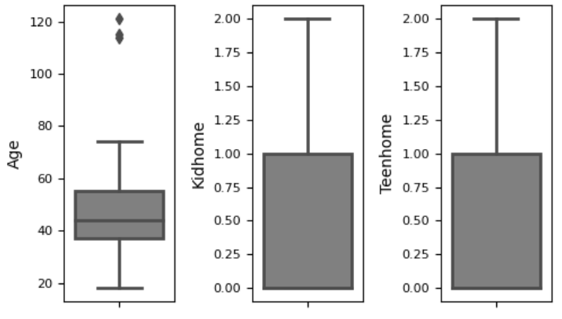
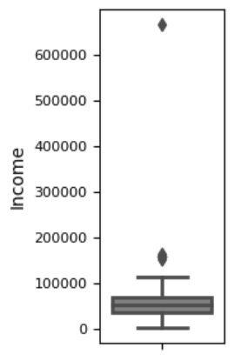
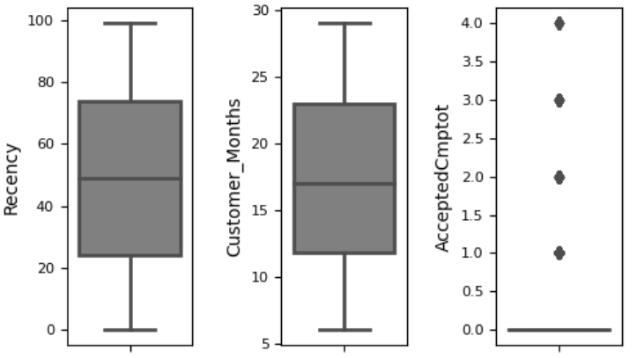
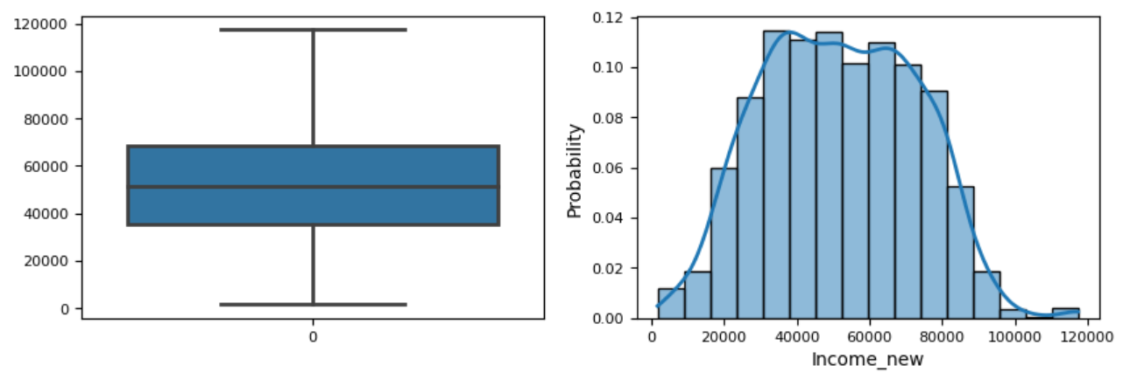
Univariate Analysis
Karena terdapat outlier yang sangat jauh. Diambil batas atas IQR
Data menjadi memiliki persebaran normal.

Slide 12
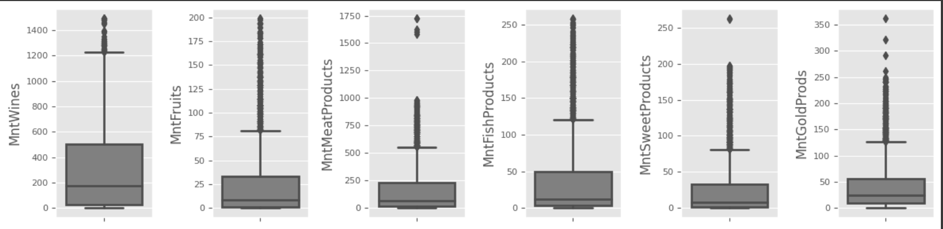
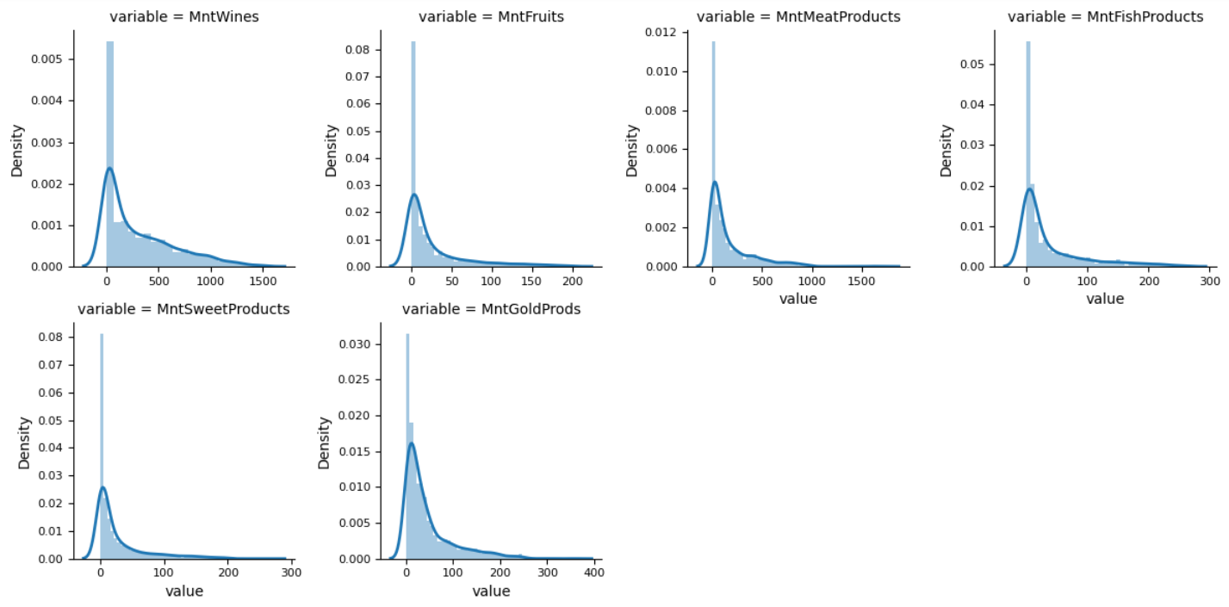
Univariate Analysis
Data diatas menunjukkan bahwa customer sering membeli produk Wine.

Slide 13
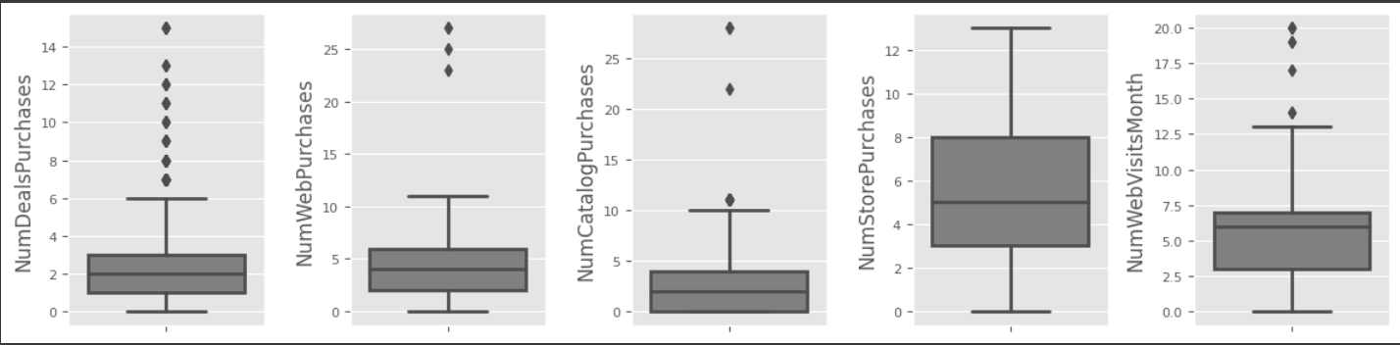
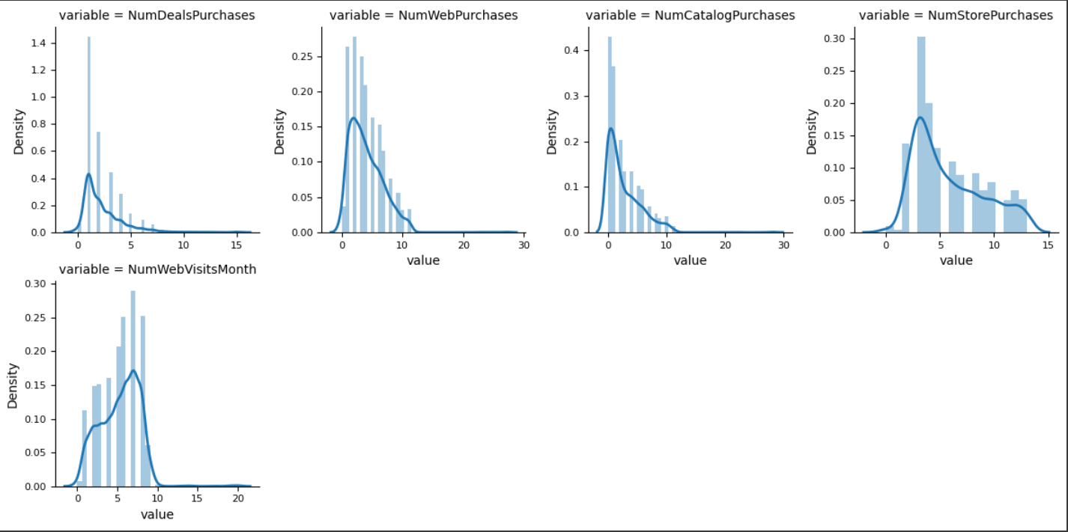
Univariate Analysis
Data diatas menunjukkan bahwa customer suka berbelanja apabila terdapat diskon
Customer juga sering membeli produk dari store langsung.

Slide 14
Univariate Analysis
Variabel recency dan customer_months memiliki pola distribusi yang simetris karena nilai median berada ditengah dan garis whisker memiliki panjang sama di atas maupun di bawah kotak
Variabel income dan age terlihat memiliki pola right skew (positively skewed)
Variabel kidhome, teenhome, dan AcceptedCmptot memiliki bentuk boxplot yang unik karena variabel tersebut memiliki tipe data diskrit
Amount spent pada semua jenis produk menunjukkan adanya outlier dengan pola sebaran data yang miring ke kanan (right skew)
Pola distribusi number of purchase yaitu positively skew dimana data cenderung berkumpul di sisi kanan yang menyebabkan ekor histogram lebih panjang di sebelah kanan. Selain itu ditemukan outlier pada semua variabel kecuali NumStorePurchases.
Handling outlier pada dataset ini hanya dilakukan pada variabel income karena memiliki rentang yang sangat jauh

Slide 15
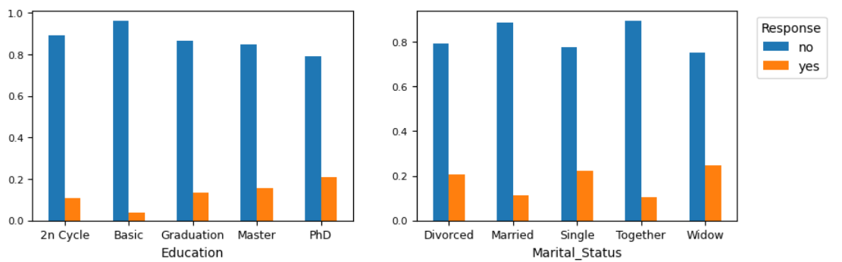
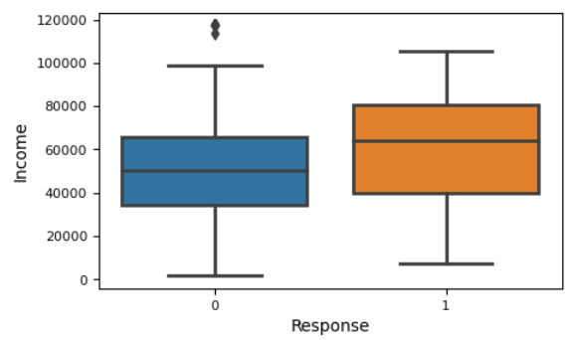
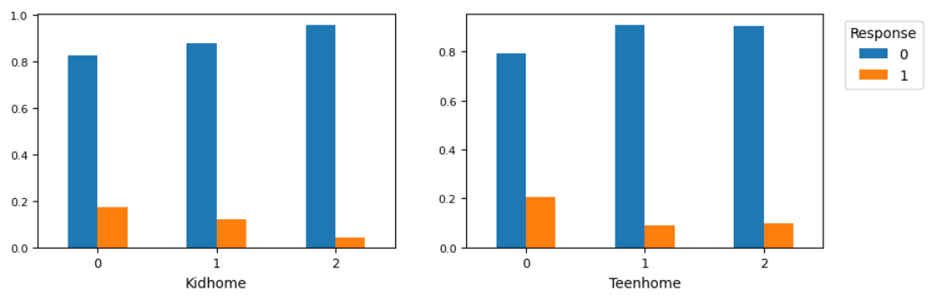
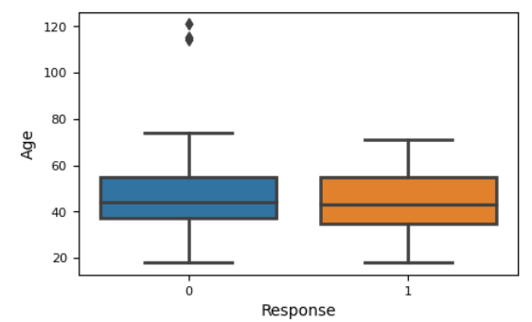
Multivariate Analysis
variabel education, marital status, income, kidhome, dan teenhome berhubungan dengan response
variabel umur memiliki pola yang sama sehingga diduga tidak memiliki hubungan dengan response

Slide 16
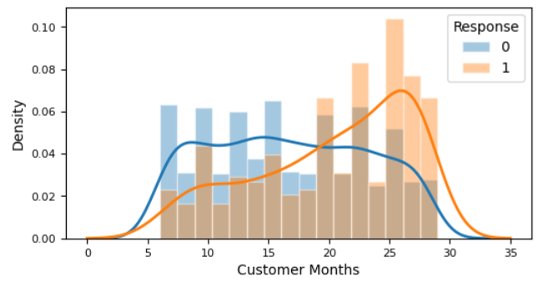
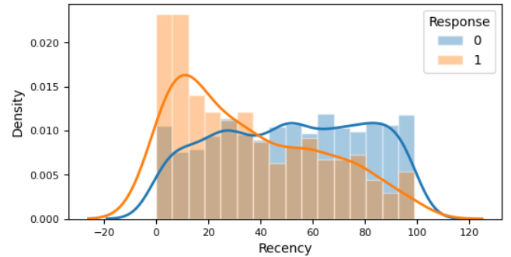
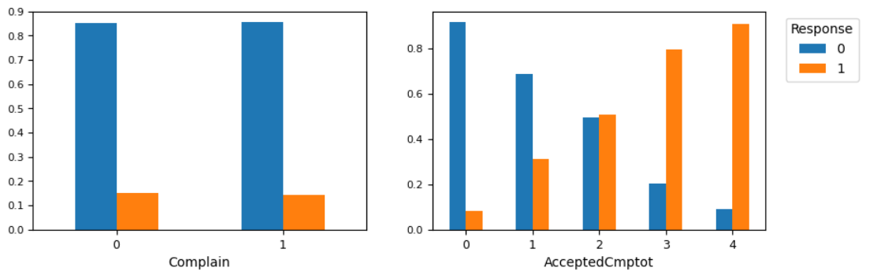
Multivariate Analysis
customer month, recency, total accepted campaign berhubungan dengan response
complain tidak memiliki hubungan dengan response

Slide 17
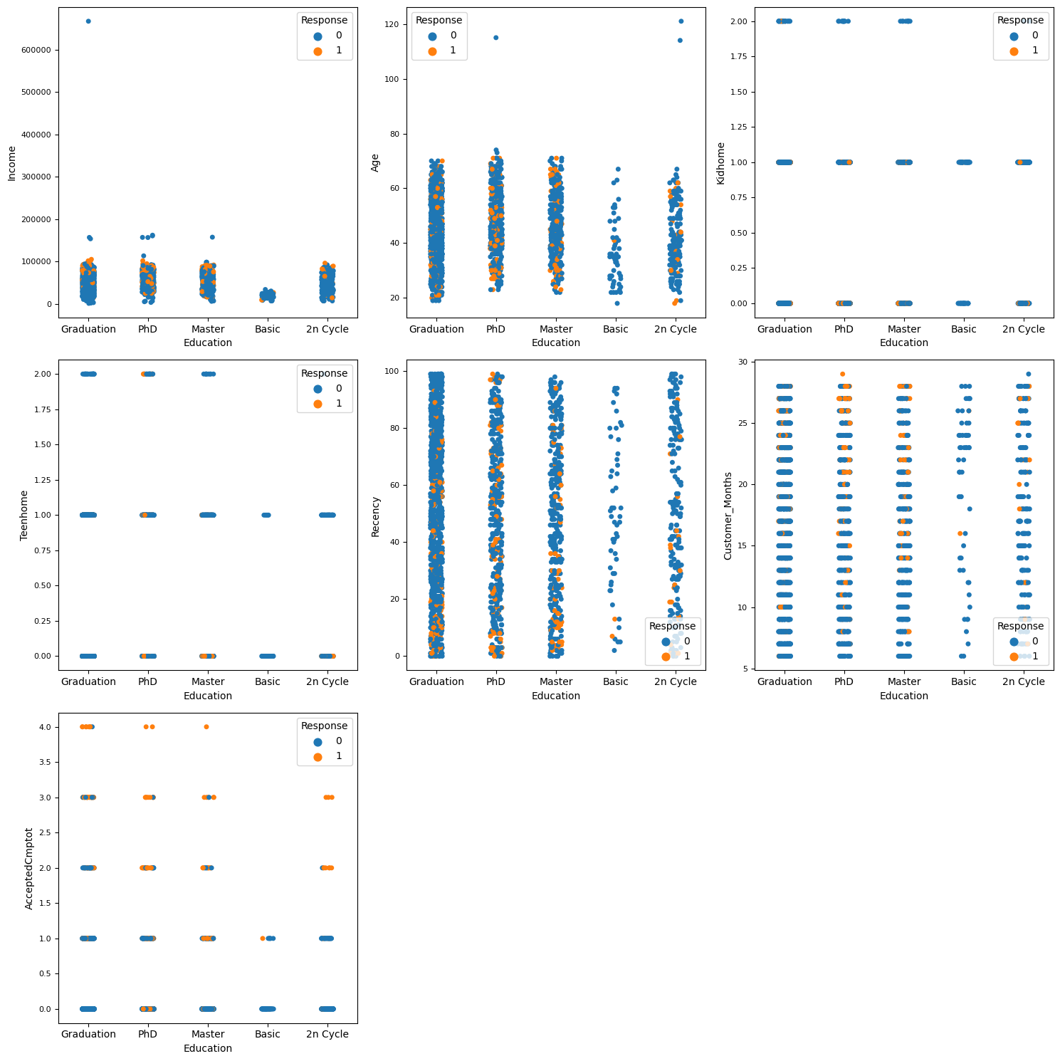
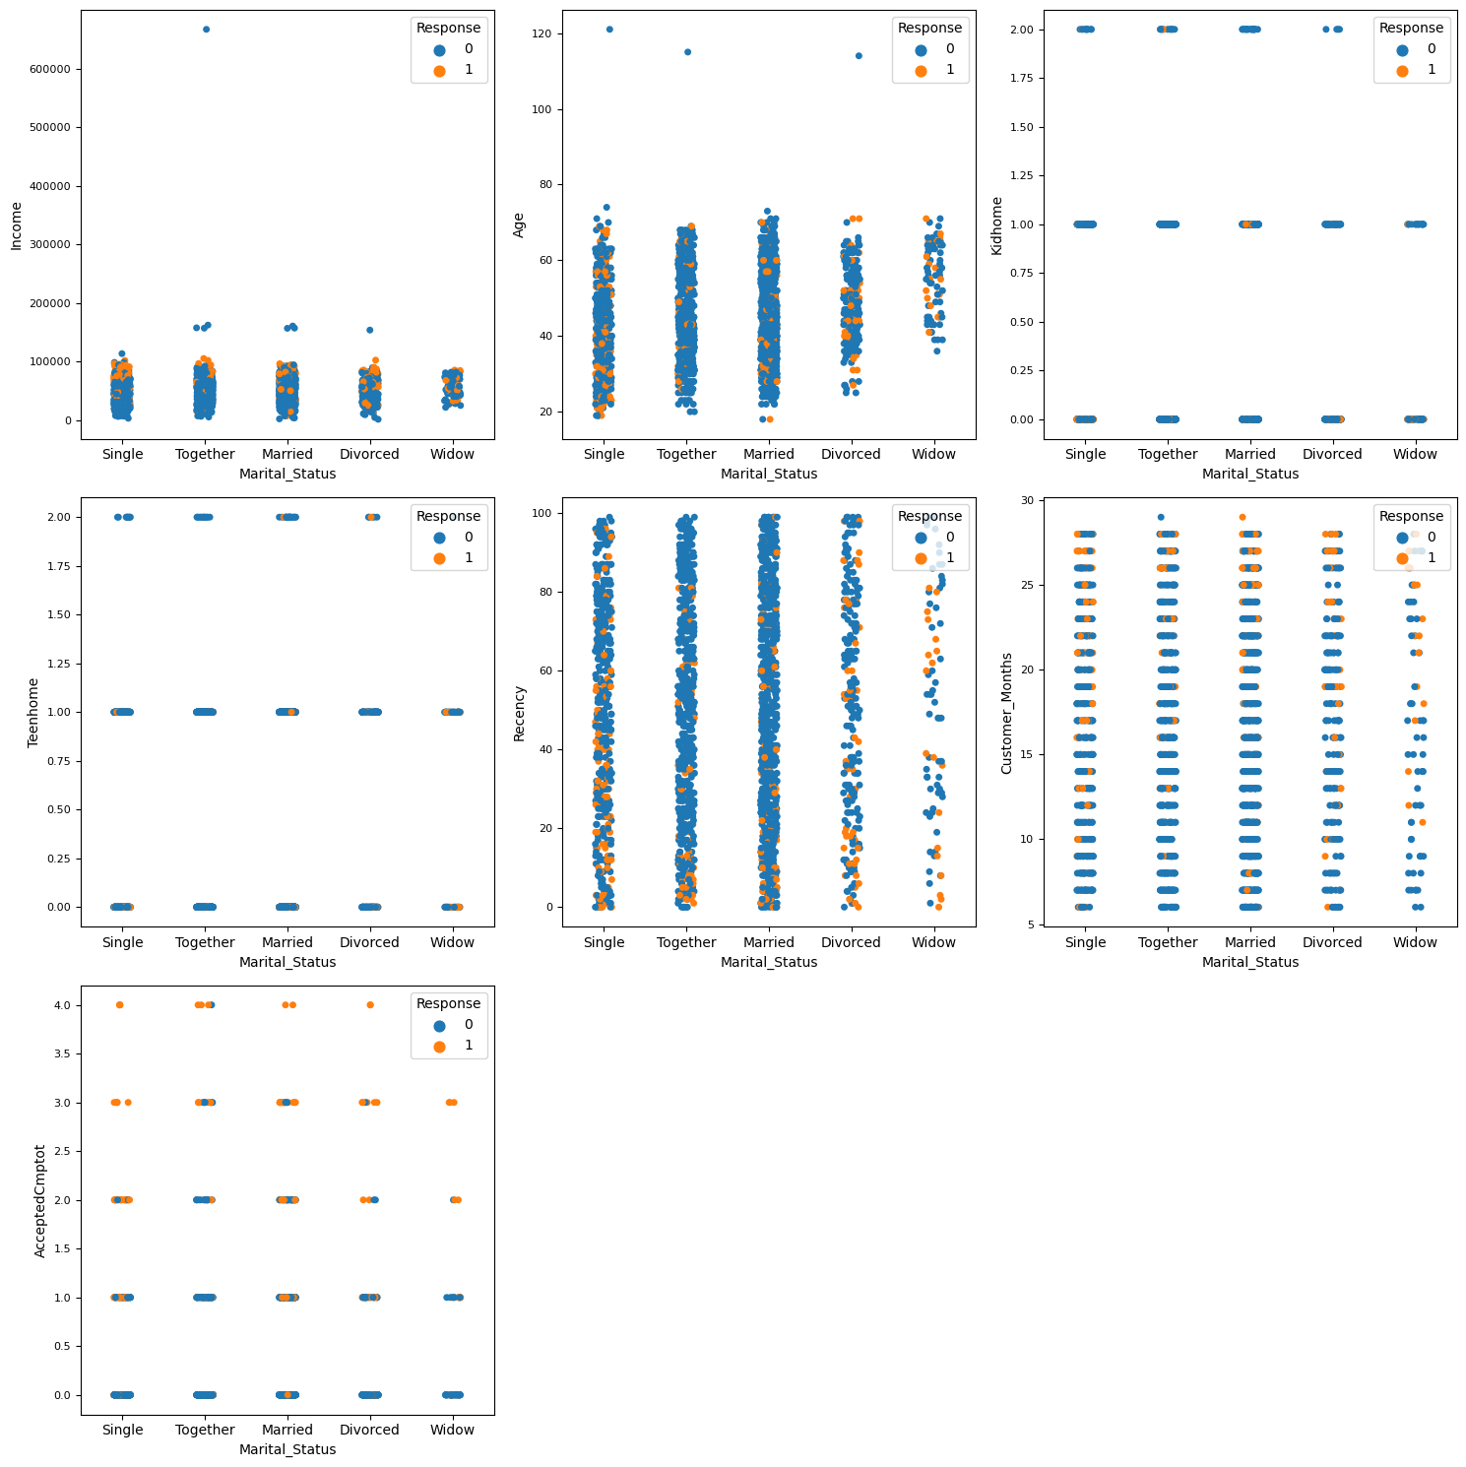
Multivariate Analysis
Customer dengan pendidikan basic memiliki sebaran income yang cenderung rendah
Customer dengan pendidikan basic dan 2n cycle memiliki kidhome & teenhome paling banyak 1
Customer dengan pendidikan basic paling banyak menerima 1 campaign
Customer dengan response positif cenderung menerima campaign lebih dari 2
Hubungan marital status terhadap faktor demographic tidak ada pola yang berbeda
Customer dengan response positif cenderung menerima campaign lebih dari 2

Slide 18
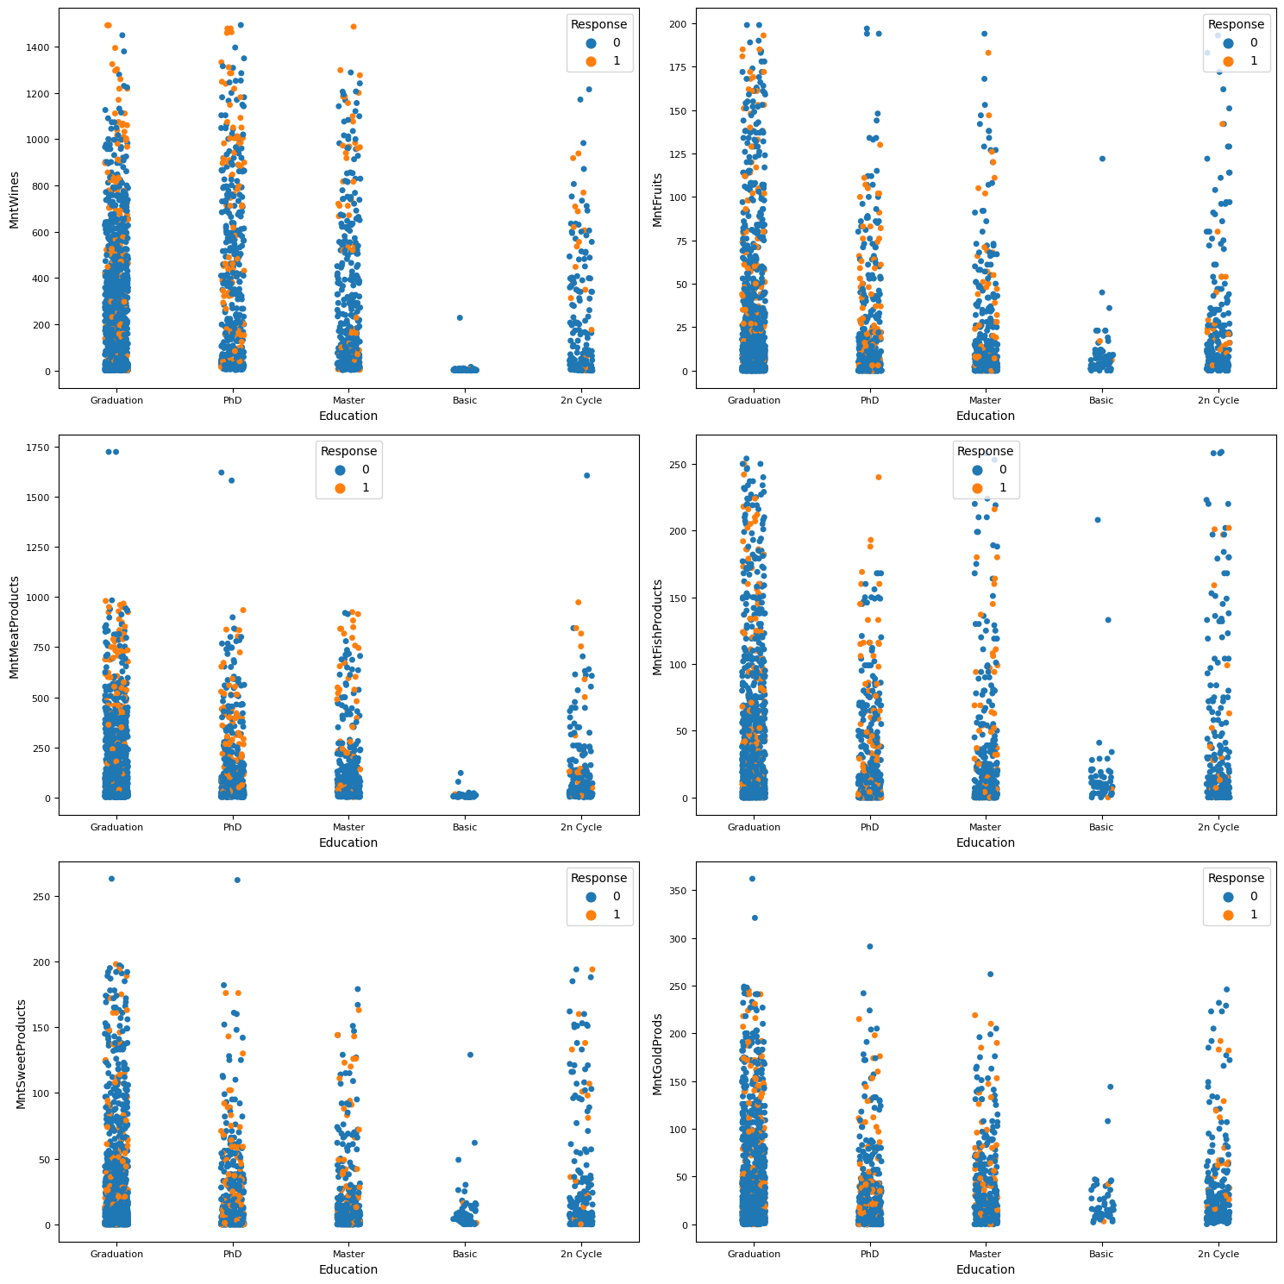
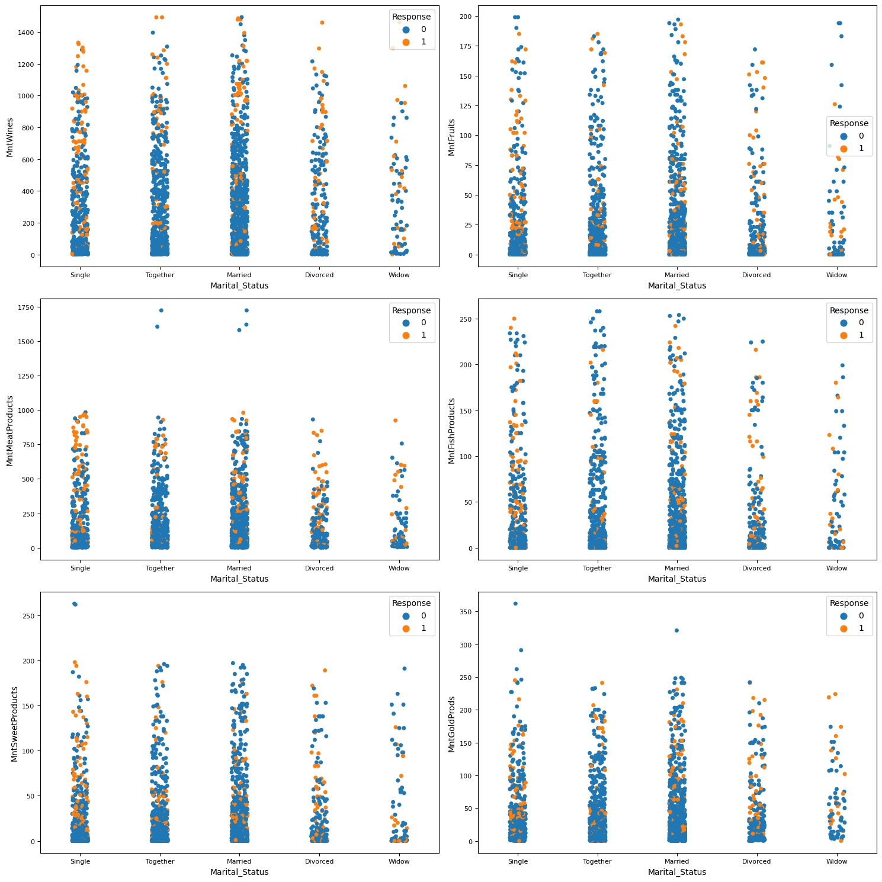
Multivariate Analysis
Customer dengan pendidikan basic memiliki sebaran spent yang cenderung rendah di semua product
Customer dengan pendidikan PhD dan Master banyak membeli product wine
Customer dengan pendidikan graduation banyak membeli fruits, fish, sweet product, dan gold
Tidak terdapat perbedaan pola spent customer berdasarkan status marital

Slide 19
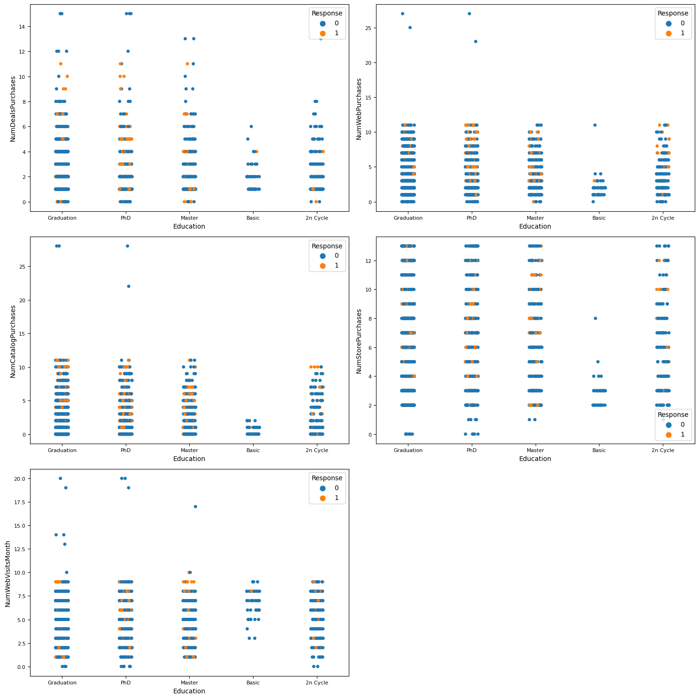
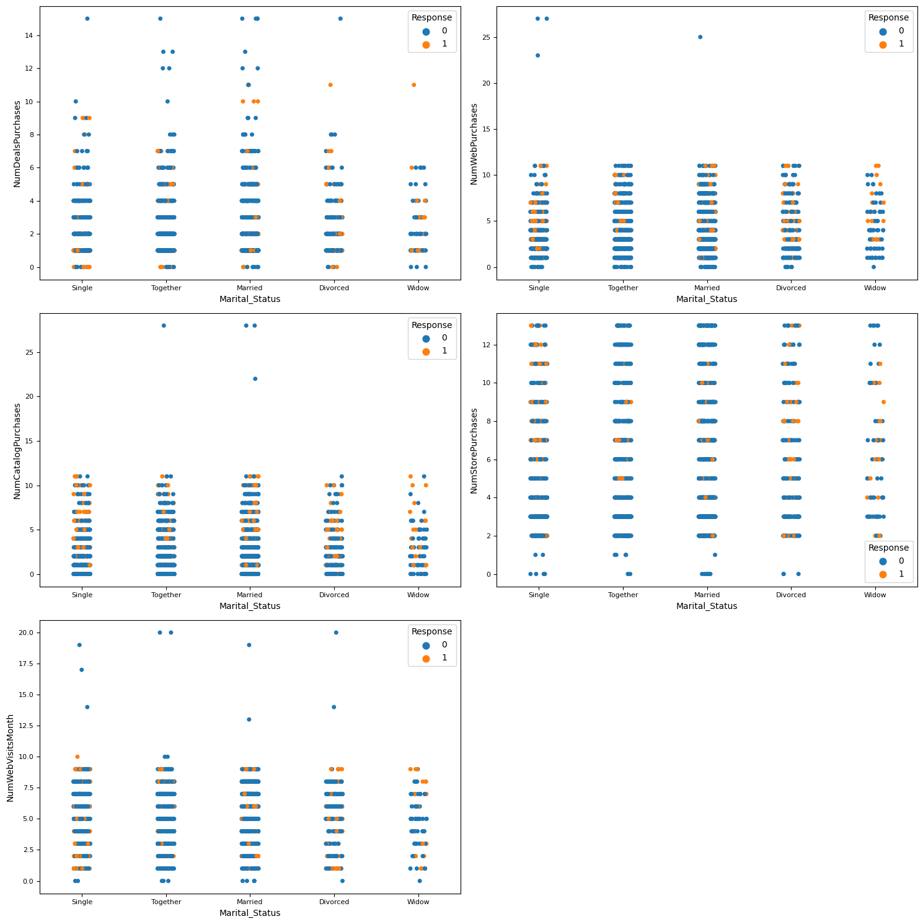
Multivariate Analysis
Terlihat pola yang berbeda pada variabel NumWebPurchases dan NumCatalogPurchases pada customer dengan pendidikan basic dibandingkan pendidikan lainnya
Terlihat tidak ada pola yang berbeda pada variabel purchase pada customer berdasarkan tingkat pendidikan

Slide 20
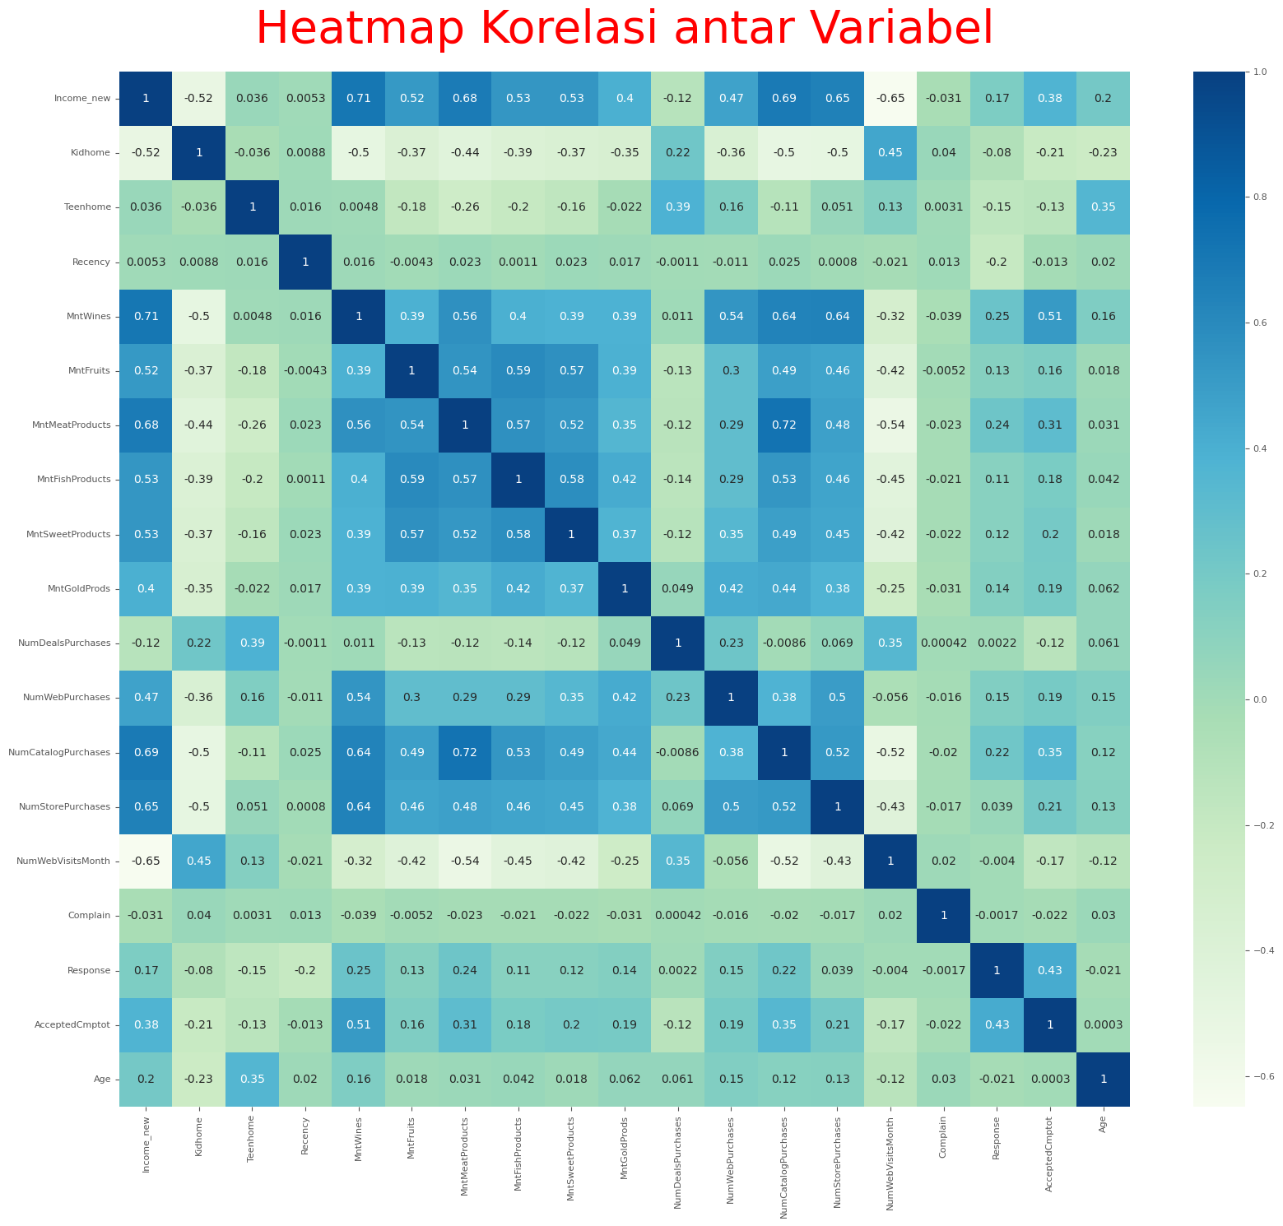
Multivariate Analysis
Multivariate Analysis
Korelasi tiap variabel dengan Heatmap
Dari Heatmap tersebut, bisa didapatkan informasi:
Korelasi antara jumlah anak kecil dalam rumah tangga cukup besar, namun berbanding terbalik dengan jumlah pendapatan. Maka, semakin tinggi pendapatan, semakin kecil juga jumlah anak kecil yang dimiliki.
Variabel lain yang memiliki korelasi yang cukup tinggi dengan pendapatan ialah jumlah konsumsi semua produk, serta jumlah pembelian melalui web, catalog, dan toko.
Dapat diketahui pula jika variabel umur memiliki korelasi positif dengan pendapatan, namun tidak signifikan. Sehingga dapat disimpulkan, bahwa semakin tinggi pendapatan kustomer 'umumnya' semakin tua juga umurnya.
Pembelian melalui toko dengan katalog memiliki korelasi yang cukup besar dan berbanding lurus dengan pembelian produk. Berbeda dengan pembelian melalui website yang berbanding terbalik, sehingga umumnya kustomer membeli produk melalui toko dan katalog.
Jumlah pembelian wine dengan jumlah iklan yang diterima (accepted campaign) cukup besar dan berbanding lurus, dari hal tersebut dapat diketahui bahwa umumnya kustomer membeli wine karena tergiur oleh iklan.
Serta didapatkan, bahwa semakin banyak jumlah anak kecil dalam keluarga, maka semakin sedikit jumlah pembelian wine.

Slide 21
Multivariate Analysis
Dari slide sebelumnya, dapat disimpulkan bahwa variabel yang paling relevan dan harus dipertahankan ialah variabel income, variabel semua jenis produk yang dibeli, Jumlah anak, umur, total iklan yang direspon, serta wadah/platform pembelian (toko, katalog, website, dan sejenisnya).
Korelasi antar fitur sudah disebutkan sebelumnya dan yang paling menarik perhatian adalah variabel income karena cukup berkorelasi dengan variabel lainnya, sehingga terdapat customer dengan ciri atau jenis tertentu yang dapat didasarkan oleh tinggi rendahnya variabel income. Dari variabel-variabel yang saling berkorelasi itulah pula dapat dibuat segmentasi atau clustering dengan metode unsupervised clustering (seperti Kmeans contohnya) untuk mendapatkan kelompok kustomer yang sejenis.

Slide 22
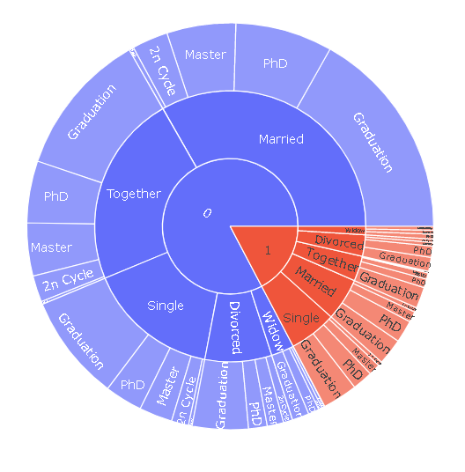
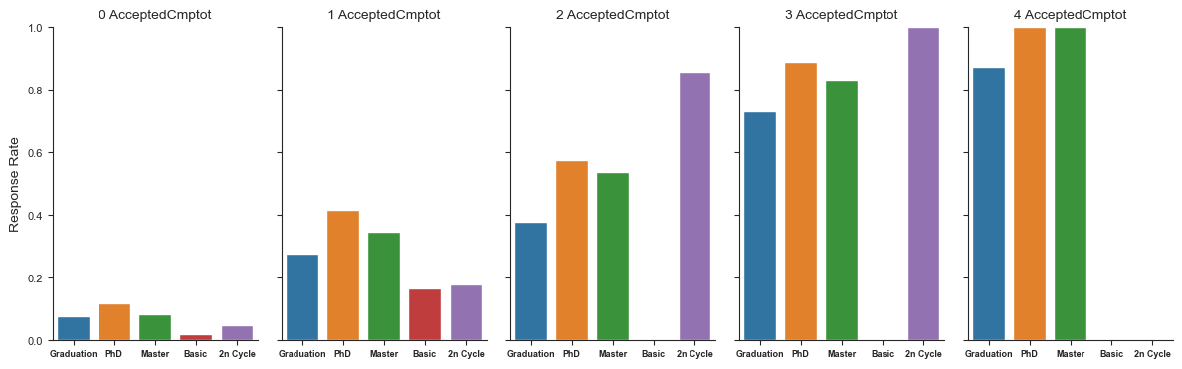
Business Insight
Dari pie chart diatas dapat ditunjukkan persebaran response dari setiap customer. Selain itu, dapat kita lihat persebaran dari status pernikahan dan pendidikan masing-masing customer. Dari pie chart tersebut dapat dilihat bahwa response terbesar dimiliki oleh Customer yang Single dengan pendidikan Graduation atau sarjana. Jadi kemungkinan response tertinggi yang akan accept campaign selanjutnya adalah Single dan Sarjana.
Bar chart menunjukkan bahwa response rate tertinggi terjadi pada customer dengan total campaign 4 dengan pendidikan minimal graduate.

Slide 23
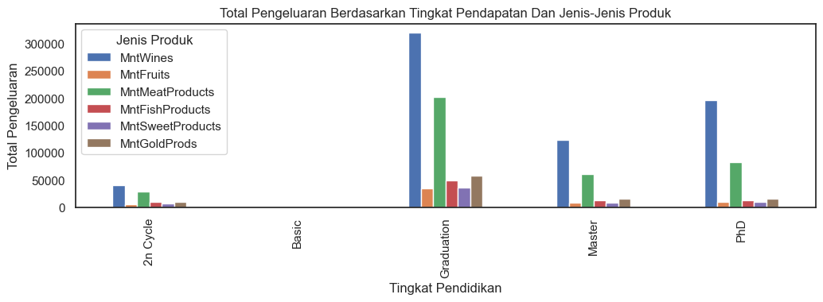
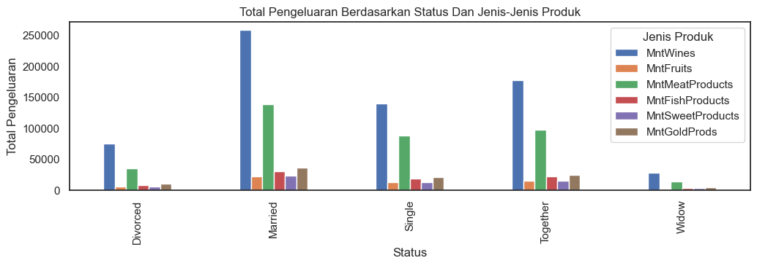
Business Insight
Pada tingkat pendidikan Graduation memiliki nilai yang paling tinggi pada produk wines, begitu juga dengan tingkat pendidikan lainnya produk wines paling banyak di beli pada kurun waktu 2 tahun terakhir ini.
Terlihat bahwa pola pengeluaran customer pada tiap status marital memiliki tampilan yang mirip. Hal ini menunjukkan bahwa marital status kurang berpengaruh terhadap jenis pembelian produk

Slide 24
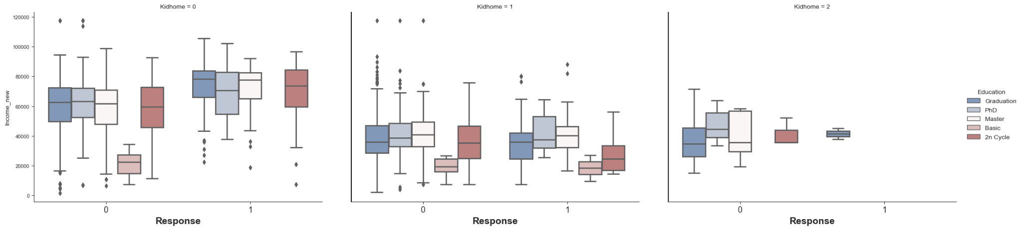
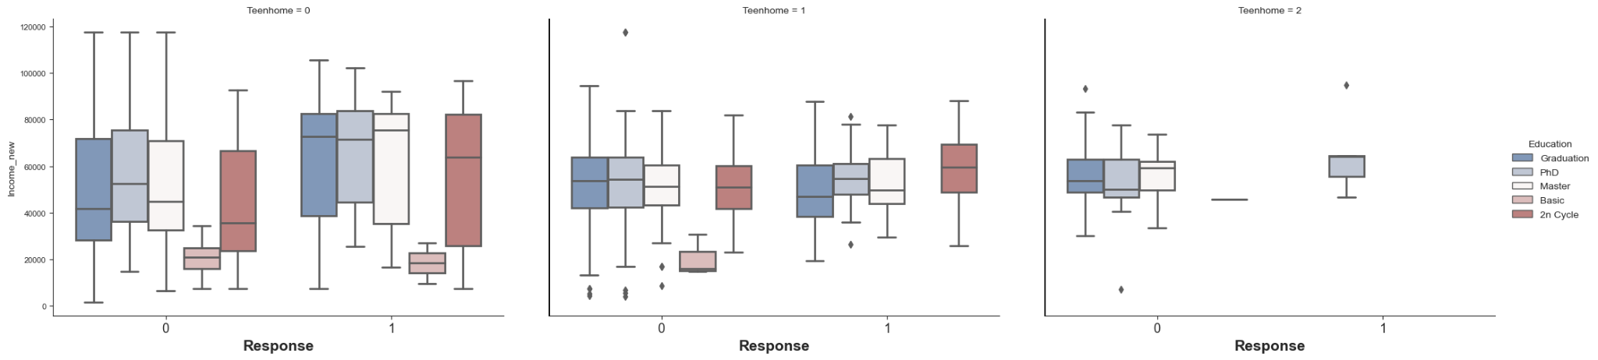
Business Insight
Sebaran income customer berdasarkan education-kidhome- teenhome-response menunjukkan bahwa customer dengan response positif yang tidak memiliki kidhome cenderung memiliki income yang lebih tinggi.
Tidak ditemukan pola income yang berbeda pada customer dengan teenhome atau tidak, namun pada customer yang tidak memiliki teenhome memiliki sebaran data yang lebih menyebar dibandingkan customer yang memiliki teenhome baik yang merespon atau tidak

Slide 25
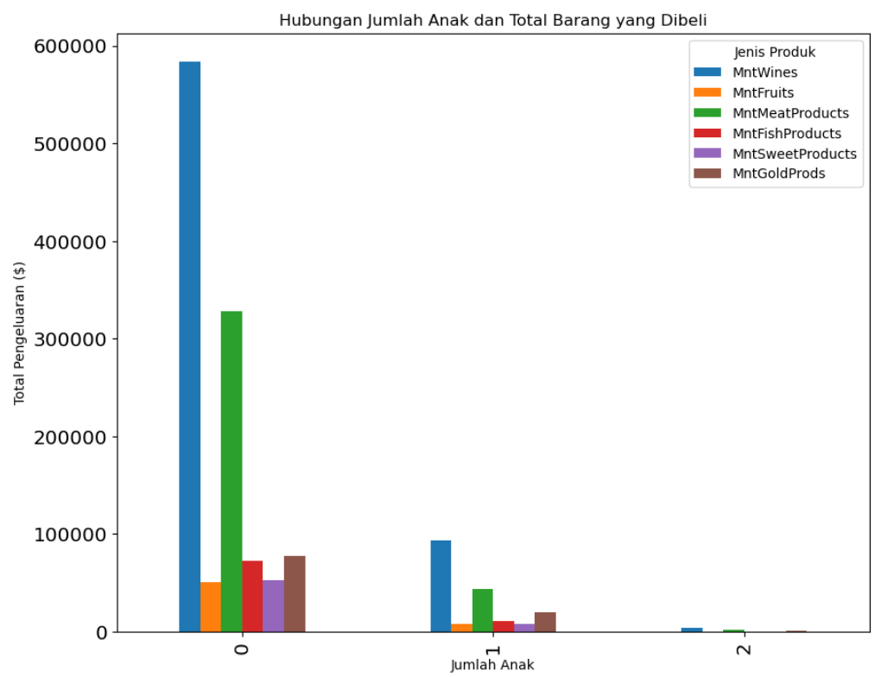
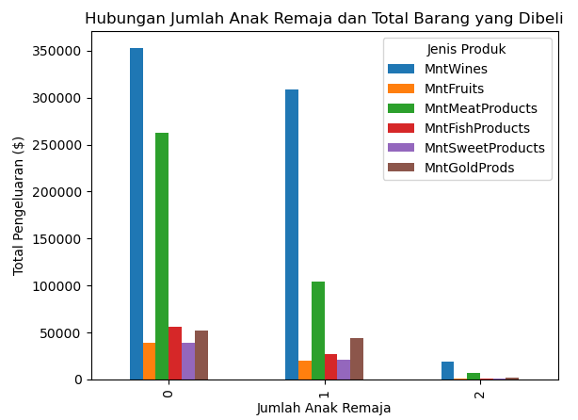
Business Insight
Dari 2 grafik di atas, dapat disimpulkan bahwa jumlah anak berpengaruh kepada jenis dan juga jumlah dari produk yang dibeli oleh customer. Akan tetapi dapat dilihat bahwa ketika memiliki anak kecil, maka pembelian wine akan menurun drastis dibandingkan dengan yang tidak memiliki anak kecil dan memiliki anak remaja

Slide 26
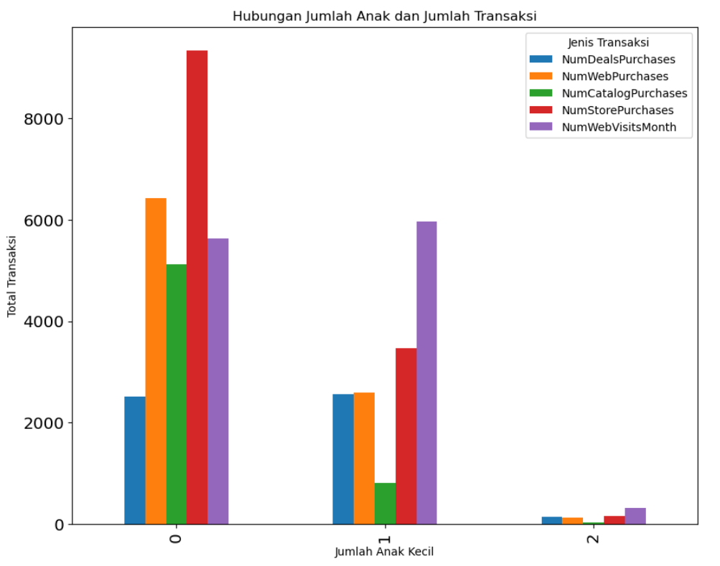
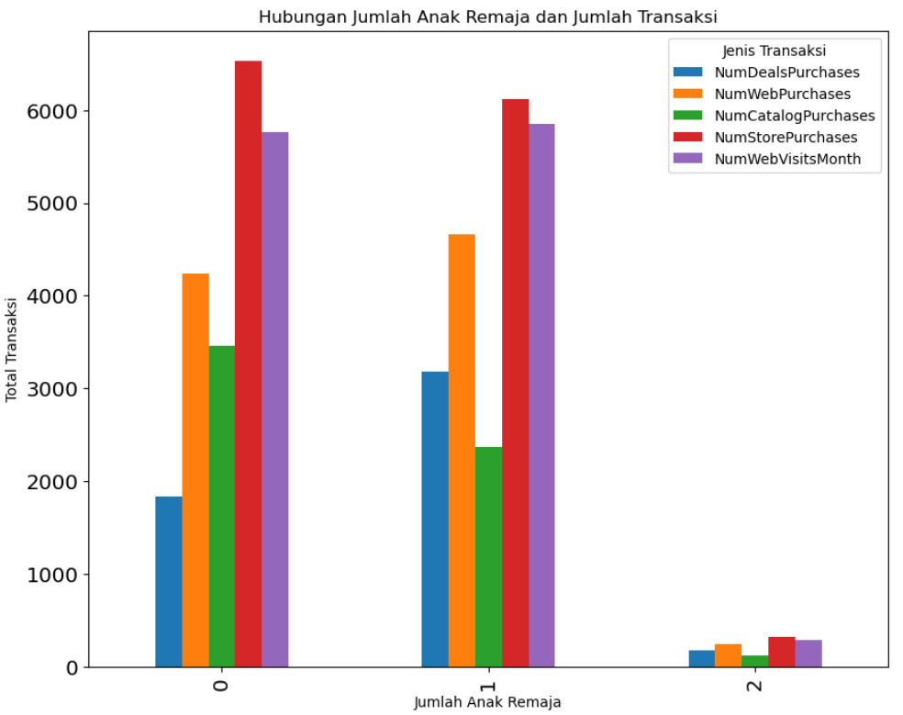
Business Insight
Dari grafik disamping dapat disimpulkan bahwa :
Ketika memiliki anak kecil maka customer lebih jarang untuk pergi ke toko fisik
Ketika memiliki anak remaja, angka pembelian di toko secara fisik hanya menurun sedikit dan pembelian melalui web justru bertambah

Slide 27
Business Insight
Respons terbesar diberikan oleh customer dengan status single dan pendidikan minimal lulusan sarjana (graduation). Hal ini menunjukkan bahwa kelompok ini mungkin lebih aktif dan responsif terhadap interaksi bisnis.
Customer dengan pendidikan minimal lulusan sarjana memiliki pengeluaran terbesar pada produk wine. Hal ini menunjukkan bahwa produk wine mungkin menjadi preferensi atau prioritas bagi kelompok pelanggan ini.
Perbedaan mencolok terlihat pada customer yang tidak memiliki anak dalam memberikan respons. Customer yang memberikan respons memiliki rata-rata pendapatan yang lebih tinggi dibandingkan dengan customer yang tidak memberikan respons, terlepas dari tingkat pendidikan mereka. Hal ini menunjukkan bahwa customer dengan pendapatan tinggi cenderung lebih aktif dalam memberikan tanggapan terhadap interaksi bisnis.
Total pengeluaran customer berdasarkan jenis produk menunjukkan pola yang sama, baik pada customer yang memiliki anak atau anak remaja, maupun pada customer yang tidak memiliki anak atau anak remaja. Produk wine dan daging memiliki total pengeluaran tertinggi, terutama pada customer yang tidak memiliki anak. Hal ini dapat memberikan wawasan penting untuk fokus pemasaran dan penjualan pada produk-produk ini.
Total transaksi customer juga menunjukkan pola yang sama berdasarkan jenis transaksi dan jumlah anak. Customer yang tidak memiliki anak menghasilkan total transaksi terbesar, terutama dalam pembelian toko secara langsung. Hal ini menunjukkan bahwa kelompok pelanggan ini mungkin merupakan segmen yang penting dalam strategi penjualan langsung.

Slide 28
Suggestions
Melakukan target marketing pada customer dengan pendidikan graduation, master, dan PhD khususnya pada produk wine
Memberikan campaign produk wine dan daging kepada customer yang tidak memiliki anak (kid/teen) dan customer yang memiliki 1 anak remaja. Dalam kata lain, melakukan target marketing yang berbeda pada customer yang tidak memiliki dependensi (kid/teen) dan customer yang memiliki dependensi
Semakin banyak customer dikenai campaign maka peluang customer response yang diharapkan juga semakin besar
Melakukan personalisasi campaign: Mengetahui tingkat pendidikan pelanggan dapat memungkinkan personalisasi kampanye pemasaran. Misalnya, jika seorang pelanggan memiliki tingkat pendidikan tinggi, dapat disesuaikan konten kampanye yang lebih informatif atau fokus pada nilai-nilai intelektual. Sementara itu, bagi pelanggan dengan tingkat pendidikan yang lebih rendah, pendekatan yang lebih sederhana dan praktis mungkin lebih efektif.

Slide 29
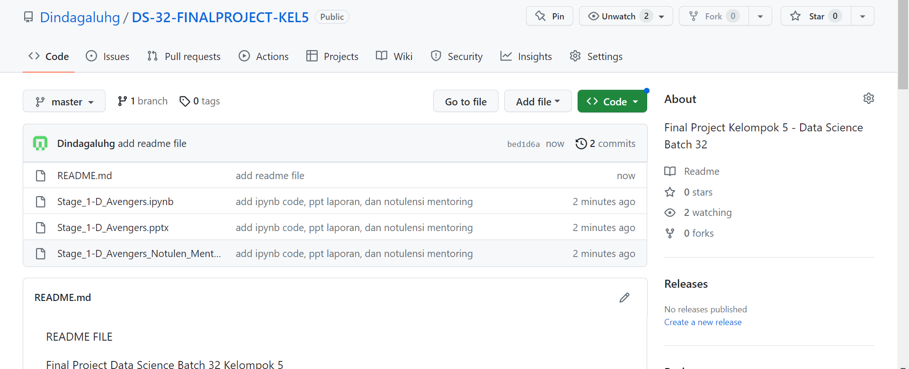
UPLOAD GITHUB
https://github.com/Dindagaluhg/DS-32-FINALPROJECT-KEL5

Slide 30
Laporan Final Project
Stage 2
Kelompok 5 - D Avengers
Dinda Galuh Guminta
Khaerun Nisa
Teguh Ismareza
Iqbal Fauzan Saputra
Faldi Ramadhan
Kadek Haris Dana Swara
Ahya Ramdhanitasari
Julius Pardamean
(dipresentasikan setiap sesi mentoring)

Slide 31
STAGE 2 Data Pre-Processing
Data Cleansing
Feature Engineering

Slide 32
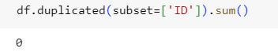
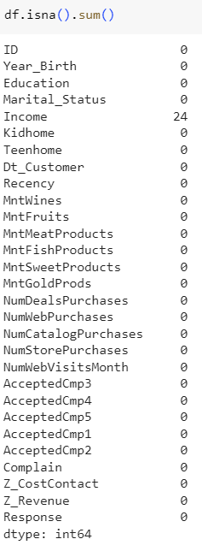
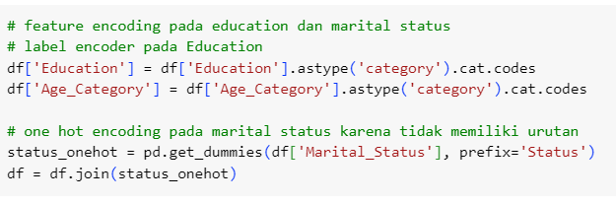
Missing value pada income diatasi dengan median
2. Tidak terdapat data duplikat
3. Melakukan feature extraction
Membuat fitur age menjadi categorical
Membuat fitur baru yaitu jumlah anggota keluarga
4. Melakukan feature encoding pada marital status, education, dan age

Slide 33
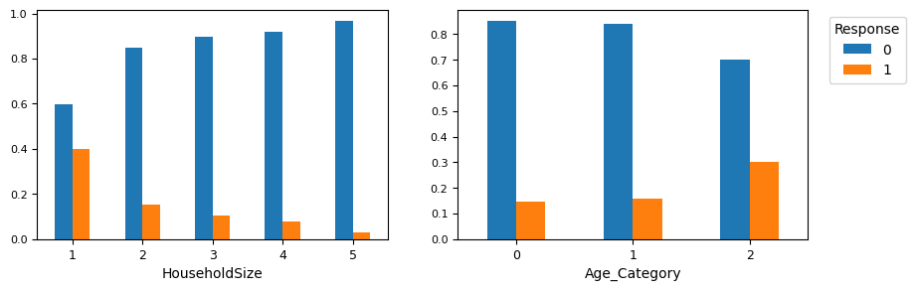
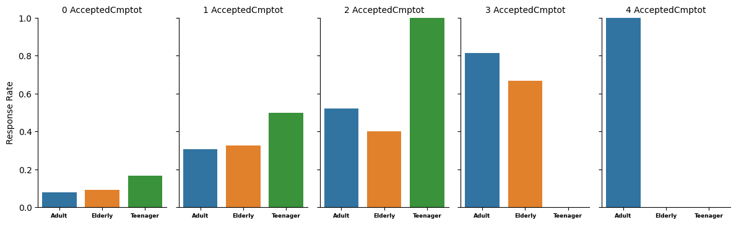
Hubungan jumlah anggota keluarga dan kelompok umur terhadap respon
Response rate berdasarkan total accepted campaign dan kelompok umur

Slide 34
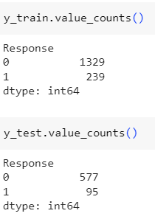
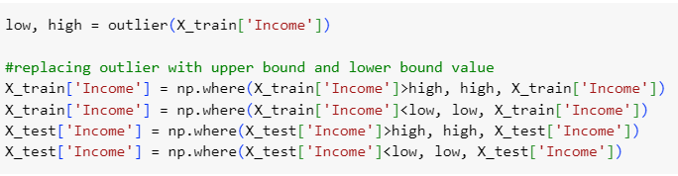
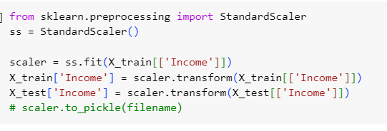
5. Melakukan feature selection
6. Split data menjadi training-testing (70:30)
7. Mengatasi outlier pada training dan testing
8. Melakukan feature tranformation dengan standardisasi

Slide 35
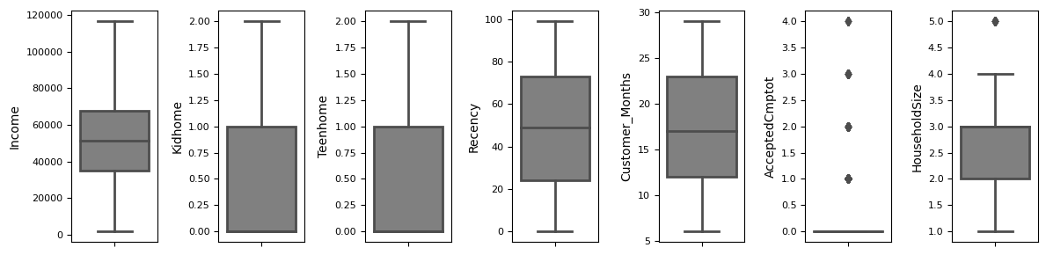
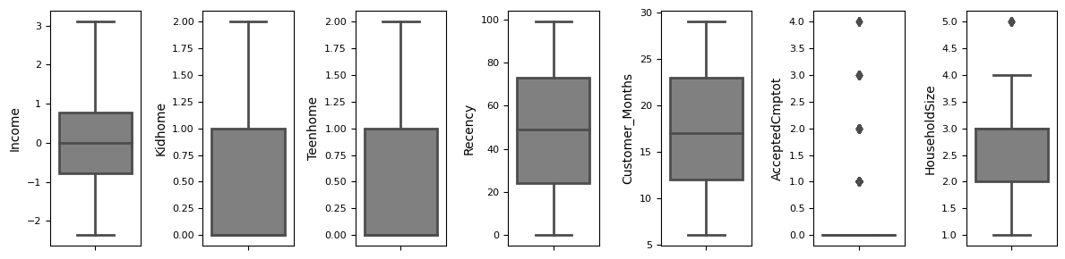
setelah handle outlier
setelah standardisasi

Slide 36
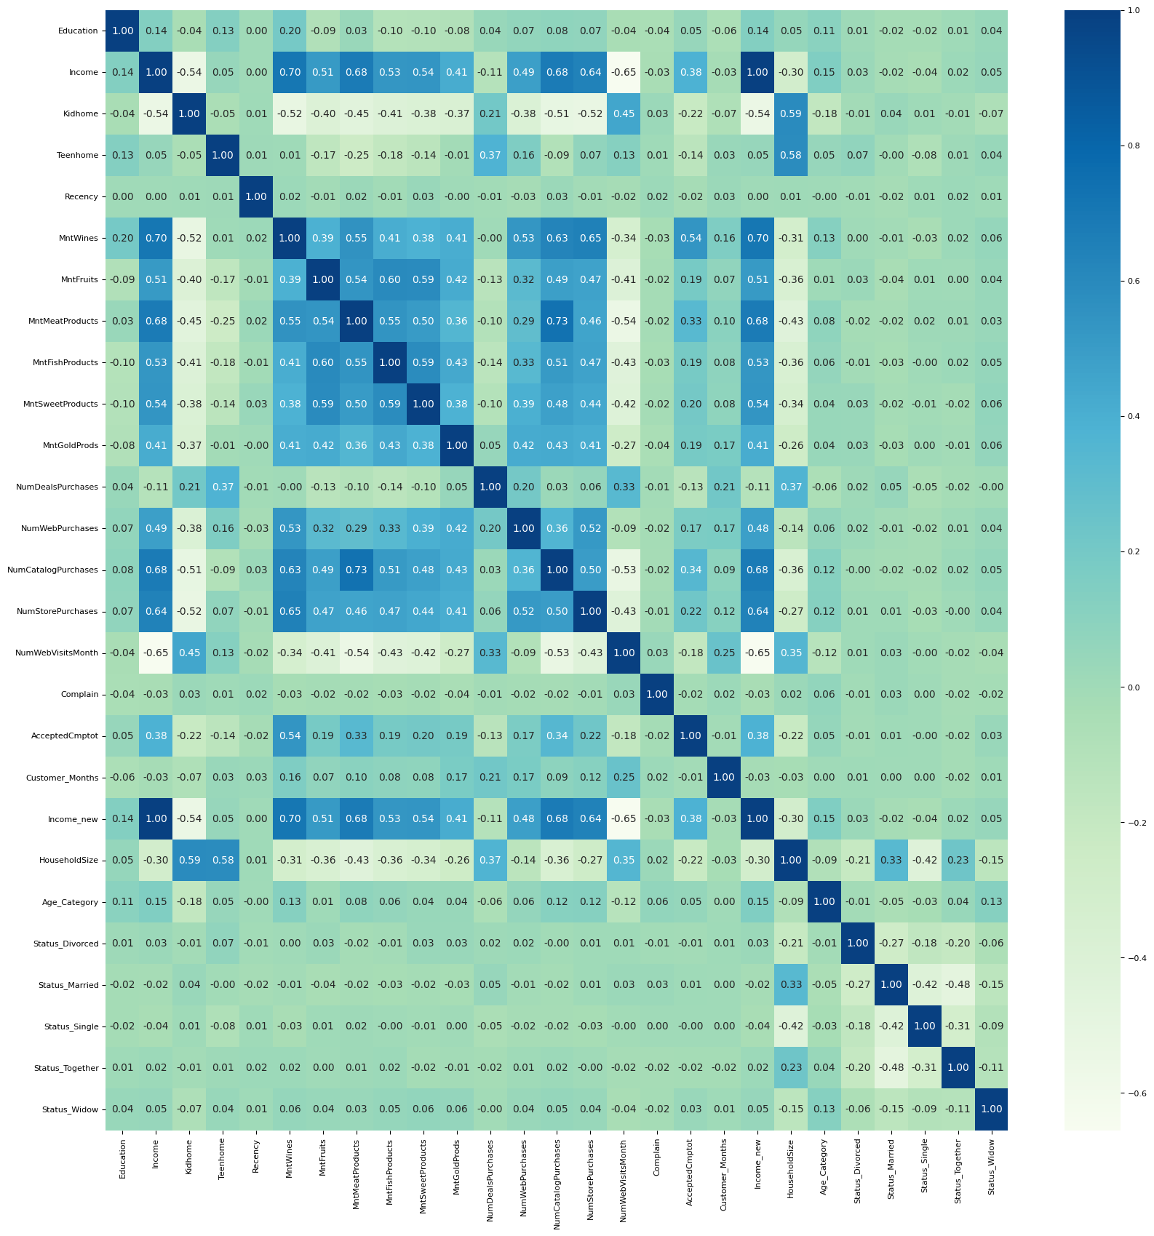
Korelasi pada data training setelah preprocessing

Slide 37
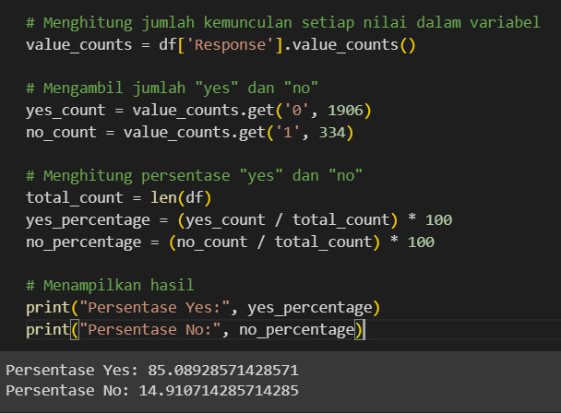

Handle Data Imbalance
Dipilih variabel ‘response’ karena memiliki imbalance yang cukup tinggi dan variabel ini akan dipakai untuk memprediksi ciri kustomer yang akan respons iklan.
*persentase ‘no response’ kurang dari 20%

Slide 38




Handle Data Imbalance - SMOTE
Histogram diatas menggambarkan kondisi variabel complain, response, dan total accepted campaign sebelum (kiri) dan sesudah (kanan) dilakukan proses handle data imbalance.
Dengan adanya proses tersebut, diyakini dapat meningkatkan akurasi prediksi kustomer yang seperti apa yang akan merespons iklan.

Slide 39
Feature Tambahan
WebEngagement: Menghitung tingkat interaksi pelanggan dengan situs web perusahaan Fitur ini mencerminkan seberapa sering pelanggan mengunjungi situs web dan seberapa baru kunjungan terakhir mereka.
Jumlah cicilan
Tempat tinggal customer: untuk mengetahui apakah customer cocok dengan campaign yang akan dibuat, apakah campaign dalam bentuk web purchase atau store purchase
Delivery time from web purchase: lama pengiriman dapat mempengaruhi customer untuk merespon campaign

Slide 40
UPLOAD GITHUB
https://github.com/Dindagaluhg/DS-32-FINALPROJECT-KEL5

Slide 41
TERIMA KASIH

